Slide 1
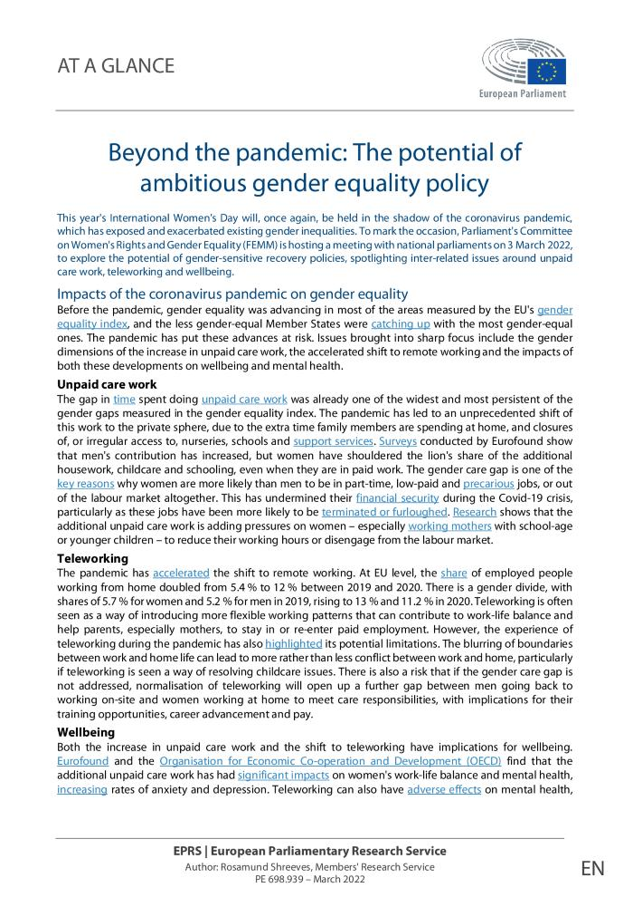
Beyond the pandemic: the potential of ambitious gender equality policy [At a glance] (c:amaz:14750)
This year's International Women's Day will, once again, be held in the shadow of the coronavirus pandemic, which has exposed and exacerbated existing gender inequalities. To mark the occasion, Parliament's Committee on Women's Rights and Gender Equality (FEMM) is hosting a meeting with national parliaments on 3 March 2022, to explore the potential of gender-sensitive recovery policies, spotlighting inter-related issues around unpaid care work, teleworking and wellbeing.

Slide 2
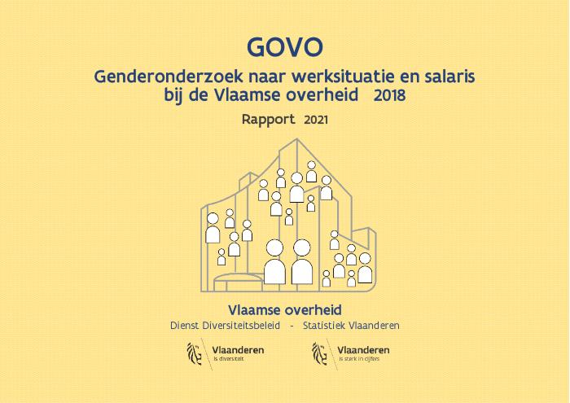
Genderonderzoek naar werksituatie en salaris bij de Vlaamse overheid 2018. Rapport 2021 [Uitgebreid rapport Govo] (c:amaz:14763)
Het rapport geeft de belangrijkste resultaten van het Genderonderzoek Vlaamse overheid (GOVO) weer. Het GOVO-onderzoek is een initiatief van de dienst Diversiteitsbeleid van de Vlaamse overheid en wordt uitgevoerd in samenwerking met Statistiek Vlaanderen (SV). Het doel is de gender(on)gelijkheid bij de werknemers van de Vlaamse overheid in kaart te brengen, in relatie tot andere belangrijke factoren zoals functieniveau, leeftijd, werktijden, anciënniteit en statuut. Het onderzoek behandelt stap voor stap de componenten van de werksituatie en het salaris van de werknemers van de Vlaamse overheid.

Slide 3
Genderonderzoek naar werksituatie en salaris bij de vlaamse overheid [Rapport statistiek Vlaanderen 2021/8] (c:amaz:14762)
Het rapport geeft de belangrijkste resultaten van het Genderonderzoek Vlaamse overheid (GOVO) weer. Het GOVO-onderzoek is een initiatief van de dienst Diversiteitsbeleid van de Vlaamse overheid en wordt uitgevoerd in samenwerking met Statistiek Vlaanderen (SV). Het doel is de gender(on)gelijkheid bij de werknemers van de Vlaamse overheid in kaart te brengen, in relatie tot andere belangrijke factoren zoals functieniveau, leeftijd, werktijden, anciënniteit en statuut. Het onderzoek behandelt stap voor stap de componenten van de werksituatie en het salaris van de werknemers van de Vlaamse overheid.

Slide 4
Gender equality and the socio-economic impact of the COVID-19 pandemic [Research note] (c:amaz:14628)
This study aims to provide a more detailed and timely picture of the short-term and long-term gender equality challenges faced by the EU as a result of the Covid-19 crisis, focusing on the labour market situation, working arrangements and incomes, the impact on gender roles and the worklife balance of workers and the role of employment-supporting factors and recovery measures. In the absence of a gender equality perspective in short-term emergency and long-term reconstruction measures, the effects of the Covid-19 pandemic risk maintaining or even furthering pre-existing gender inequalities and rolling back the progress achieved to date.

Slide 5
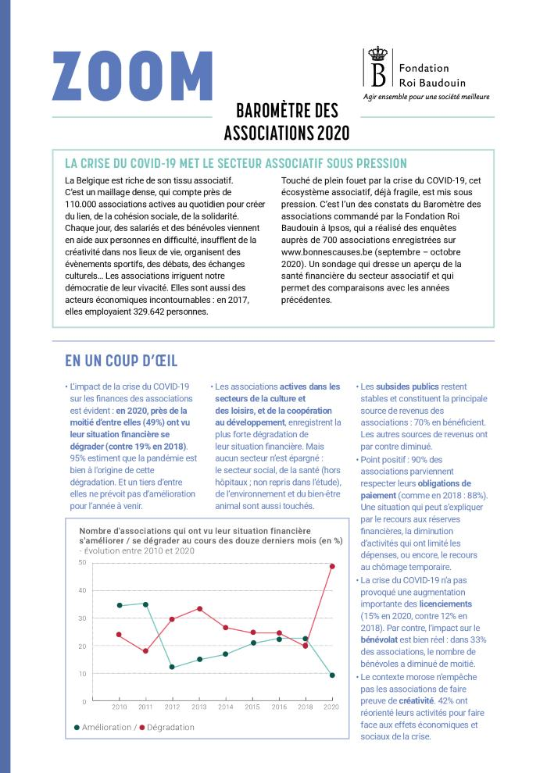
ZOOM: Baromètre des associations 2020 (c:amaz:14567)
La Belgique est riche de son tissu associatif. Cest un maillage dense, qui compte près de 110.000 associations actives au quotidien pour créer du lien, de la cohésion sociale, de la solidarité. Chaque jour, des salariés et des bénévoles viennent en aide aux personnes en difficulté, insufflent de la créativité dans nos lieux de vie, organisent des évènements sportifs, des débats, des échanges culturels... Les associations irriguent notre démocratie de leur vivacité. Elles sont aussi des acteurs économiques incontournables : en 2017, elles employaient 329.642 personnes. Touché de plein fouet par la crise du COVID-19, cet écosystème associatif, déjà fragile, est mis sous pression. C'est l'un des constats du Baromètre des associations commandé par la Fondation Roi Baudouin à Ipsos, qui a réalisé des enquêtes auprès de 700 associations enregistrées sur www.bonnescauses.be (septembre octobre 2020). Un sondage qui dresse un aperçu de la santé financière du secteur associatif et qui permet des comparaisons avec les années précédentes. [Source : https://www.kbs-frb.be/fr/Activities/Publications/2021/20210127AJ]

Slide 6
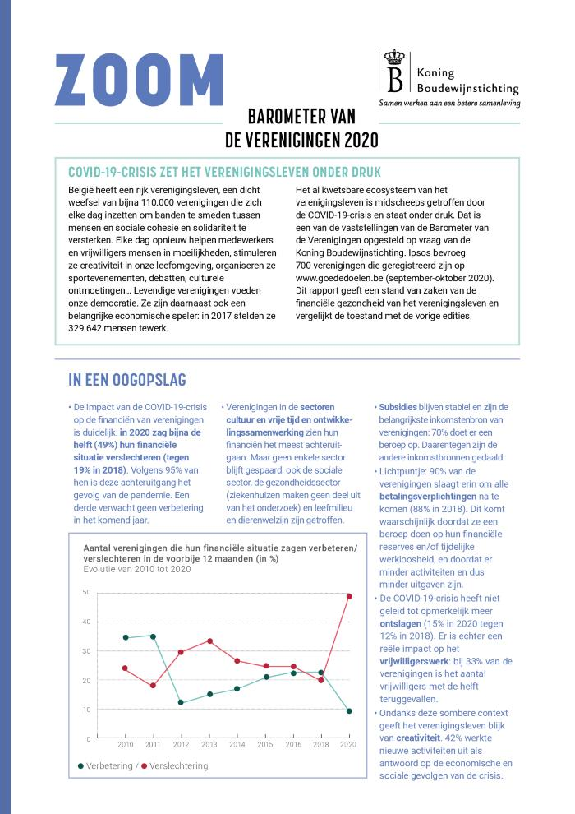
ZOOM: Barometer van de verenigingen 2020 (c:amaz:14566)
België heeft een rijk verenigingsleven, een dicht weefsel van bijna 110.000 verenigingen die zich elke dag inzetten om banden te smeden tussen mensen en sociale cohesie en solidariteit te versterken. Elke dag opnieuw helpen medewerkers en vrijwilligers mensen in moeilijkheden, stimuleren ze creativiteit in onze leefomgeving, organiseren ze sportevenementen, debatten, culturele ontmoetingen... Levendige verenigingen voeden onze democratie. Ze zijn daarnaast ook een belangrijke economische speler: in 2017 stelden ze 329.642 mensen tewerk. Het al kwetsbare ecosysteem van het verenigingsleven is midscheeps getroffen door de COVID-19-crisis en staat onder druk. Dat is een van de vaststellingen van de Barometer van de Verenigingen opgesteld op vraag van de Koning Boudewijnstichting. Ipsos bevroeg 700 verenigingen die geregistreerd zijn op www.goededoelen.be (september-oktober 2020). Dit rapport geeft een stand van zaken van de financiële gezondheid van het verenigingsleven en vergelijkt de toestand met de vorige edities. [Bron: https://www.kbs-frb.be/nl/Activities/Publications/2021/20210127AJ]

Slide 7
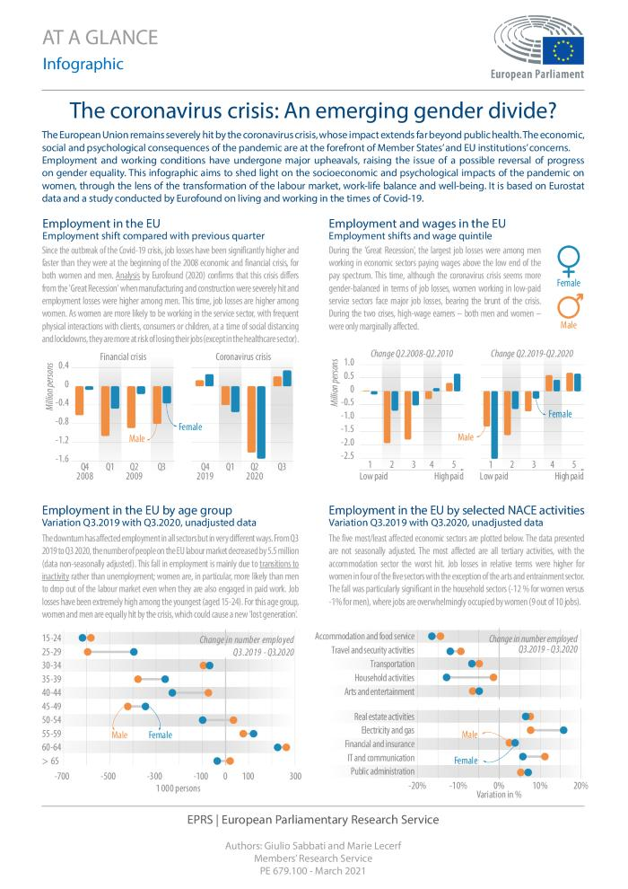
The coronavirus crisis: an emerging gender divide? [At a glance: infographic] (c:amaz:14514)
The European Union remains severely hit by the coronavirus crisis, whose impact extends far beyond public health. The economic, social and psychological consequences of the pandemic are at the forefront of Member States and EU institutions concerns. Employment and working conditions have undergone major upheavals, raising the issue of a possible reversal of progress on gender equality. This infographic aims to shed light on the socioeconomic and psychological impacts of the pandemic on women, through the lens of the transformation of the labour market, work-life balance and well-being. It is based on Eurostat data and a study conducted by Eurofound on living and working in the times of Covid-19. [Source: Introduction]

Slide 8
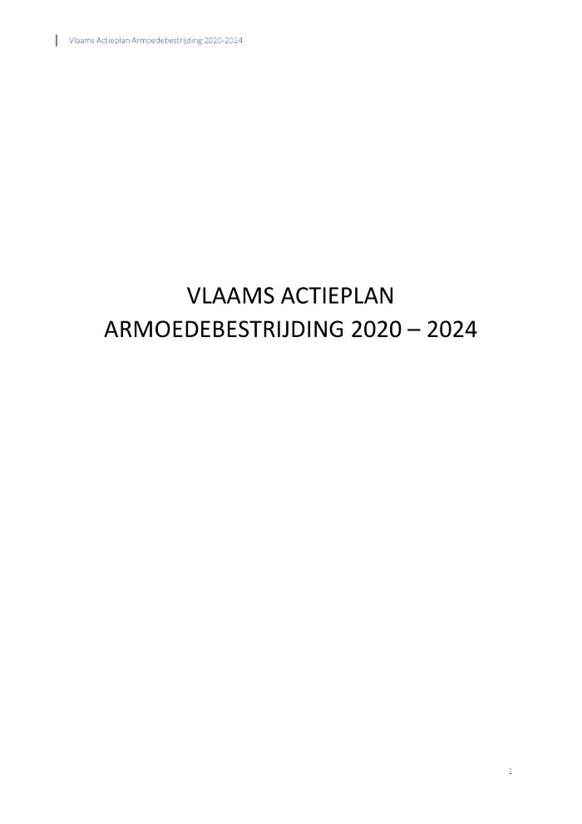
Vlaams Actieplan Armoedebestrijding 2020-2024 (c:amaz:14640)
Het actieplan verzamelt de acties van de verschillende Vlaamse ministers omtrent armoedebestrijding voor de legislatuur 2020-2024. Om tot een meer krachtige aanpak van armoede te komen, bepaalde de Vlaamse Regering een beperkt aantal prioritaire, overheidsbrede en geïntegreerde strategische doelstellingen: toeleiden naar werk van personen met een grotere afstand tot de arbeidsmarkt o.a. voor laaggeschoolde vrouwen met een migratieachtergrond; zorg, arbeid en genderevenwicht o.a. hervorming van het huwelijksvermogensrecht en vrouwen als kwetsbare groep op de arbeidsmarkt. [Bron: website: www.vlaanderen.be/publicaties/vlaams-actieplan-armoedebestrijding-2020-2024]

Slide 9
Plan quinquennal de lutte contre la pauvreté et pour la réduction des inégalités sociales (c:amaz:14639)
Le Plan de lutte contre la pauvreté et pour la réduction des inégalités sociales sera également s'articuler avec les plans fédéral, bruxellois et wallon de lutte contre la pauvreté, mais aussi avec les autres plans développés par la FW-B tels que le Plan d'Actions relatif aux Droits de l'Enfant et le Plan Droits des Femmes. La dimension de genre: Un des écueils soulevés lors de l'utilisation des indicateurs est la non-prise en compte de la dimension de genre dans la mesure de la pauvreté. En effet, la valeur utilisée lors du calcul du risque de pauvreté est le revenu total du ménage et non les revenus individuels de chaque membre. Cette mesure de la pauvreté est donc construite sur l'hypothèse que les ressources des membres du ménage sont mises en commun et ensuite réparties de manière égale entre ceux-ci. De ce fait, les membres d'un ménage pauvre sont considérés comme vivant une égale situation de pauvreté. Les inégalités de revenus entre hommes et femmes, ainsi que les rapports de force pouvant exister à l'intérieur du ménage sont donc occultés. À cette fin, chaque mesure du Plan de lutte contre la pauvreté et pour la réduction des inégalités sociales fera aussi l'objet dune analyse en termes de genre. [Source site web: www.federation-wallonie-bruxelles.be/lutte-contre-la-pauvrete/plan/]

Slide 10
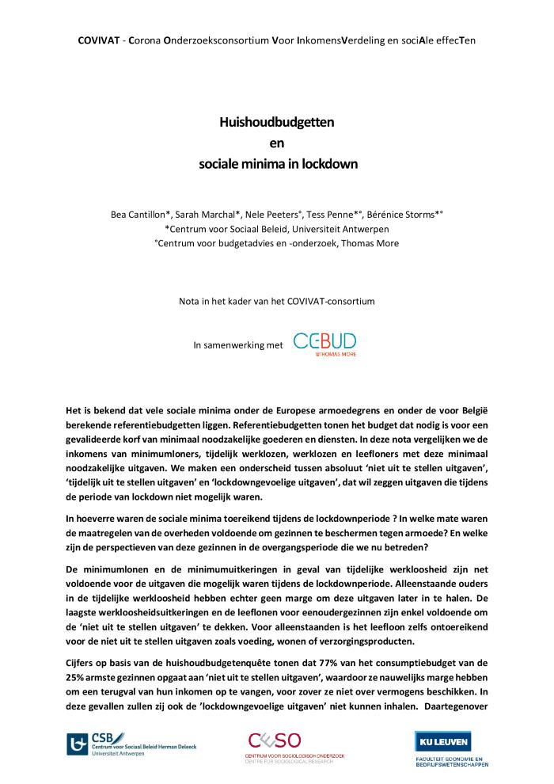
Huishoudbudgetten en sociale minima in lockdown (c:amaz:14578)
Het is bekend dat vele sociale minima onder de Europese armoedegrens en onder de voor België berekende referentiebudgetten liggen. Referentiebudgetten tonen het budget dat nodig is voor een gevalideerde korf van minimaal noodzakelijke goederen en diensten. In deze nota vergelijken we de inkomens van minimumloners, tijdelijk werklozen, werklozen en leefloners met deze minimaal noodzakelijke uitgaven. We maken een onderscheid tussen absoluut niet uit te stellen uitgaven, tijdelijk uit te stellen uitgaven en lockdowngevoelige uitgaven, dat wil zeggen uitgaven die tijdens de periode van lockdown niet mogelijk waren. [Bron: Inleiding]

Slide 11
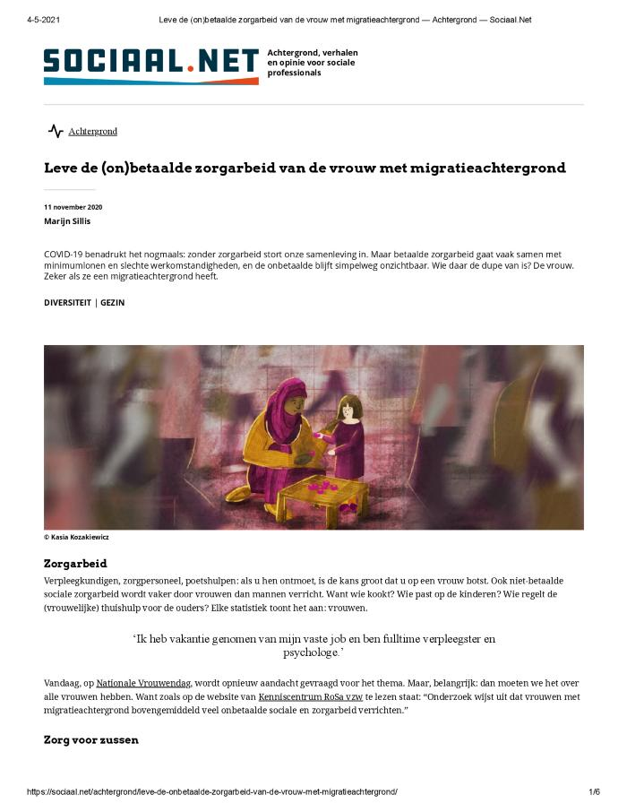
Leve de (on)betaalde zorgarbeid van de vrouw met migratieachtergrond (c:amaz:14575)
COVID-19 benadrukt het nogmaals: zonder zorgarbeid stort onze samenleving in. Maar betaalde zorgarbeid gaat vaak samen met minimumlonen en slechte werkomstandigheden, en de onbetaalde blijft simpelweg onzichtbaar. Wie daar de dupe van is? De vrouw. Zeker als ze een migratieachtergrond heeft. [Bron: Inleiding]

Slide 12
The impact of Covid19 on nonprofits in Europe : summary report (c:amaz:14569)
EFA came together with Salesforce.Org to take the pulse on what the pandemic has meant for nonprofits in Europe, asking about the impact on donation levels, service delivery, fundraising channels and more. This is not an in-depth report into the undoubtedly devastating impact of the pandemic, but a summary of trends identified in that survey, which we hope will offer greater insight into how the fundraising, service delivery and broader nonprofit environment is changing. We believe that this is the first time that nonprofit representatives from so many European nations have contributed to a survey of this scale, focusing on the impact of the pandemic and how it is changing their approach to fundraising and service delivery. [Source:https://efa-net.eu/resources/the-impact-of-covid-19-on-nonprofits-in-europe]

Slide 13
Participation of civil society organisations in the preparation of the EU National Recovery and Resilience Plans (c:amaz:14568)
Civil Society Europe (CSE) in cooperation with the European Center for Not-for-Profit Law (ECNL) and with funding from the International Center for Not-for-Profi Law (ICNL) is releasing a report outlining the participation of Civil Society Organisations accross the European Union in the preparation of the National Recovery and Resilience Plans (NRRPs) . The European Recovery Package, which provides grants and loans of 750 billion to Member States, aims to help repair the economic and social damage brought about by the coronavirus pandemic, and engage the European Union in a long term sustainable and inclusive recovery that promotes the green and digital transitions. The NRRPs will have to be presented by EU Member States by 30 April 2021. [Source : https://civilsocietyeurope.eu/civil-society-organisations-largely-sidelined-in-the-preparation-of-the-national-recovery-plans/]

Slide 14
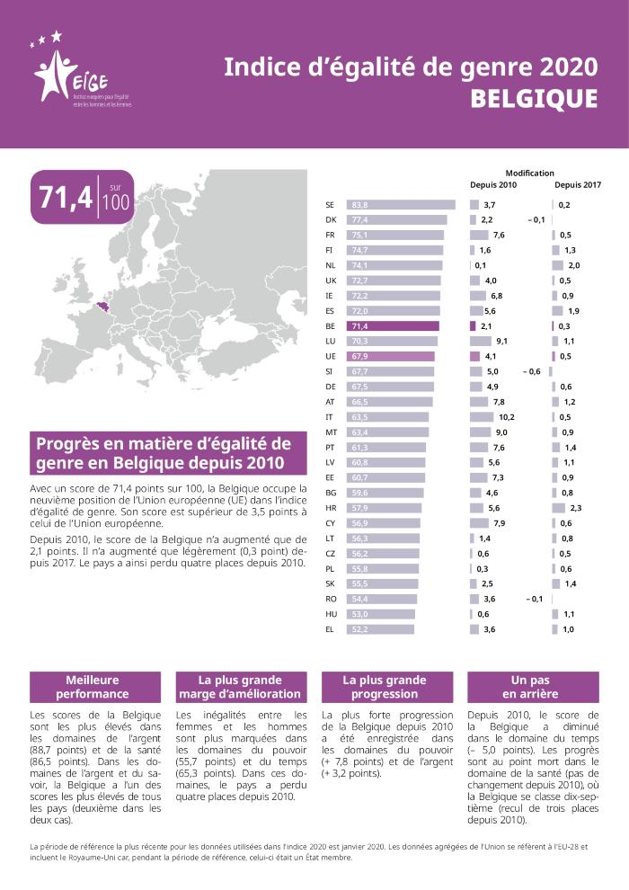
Indice d'égalité de genre 2020 : Belgique (c:amaz:14536)

Slide 15
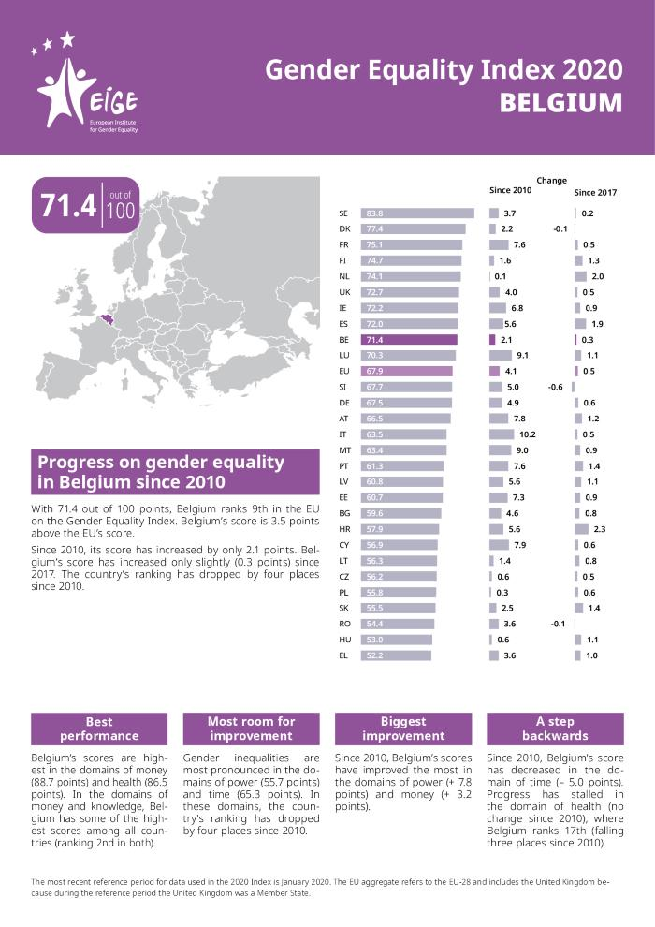
Gender Equality Index 2020: Belgium (c:amaz:14535)

Slide 16
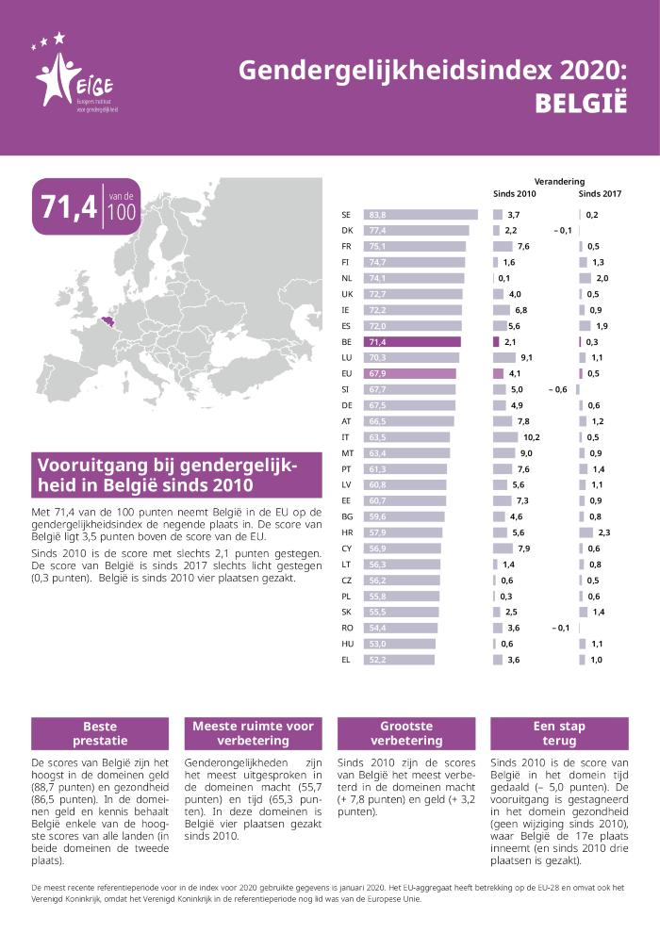
Gendergelijkheidsindex 2020: België (c:amaz:14534)

Slide 17
Female entrepreneurship: public and private funding (c:amaz:14242)
Female entrepreneurs represent just a small proportion of the total number of entrepreneurs in the European Union today. Some of the hurdles facing female entrepreneurs or would-be entrepreneurs are related to getting adequate funding, access to the right networks, and finding the right information and advice.

Slide 18
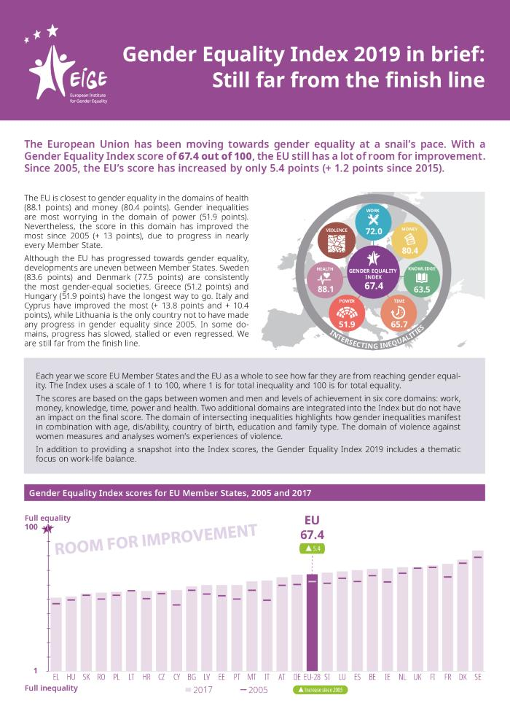
Gender Equality Index 2019 in brief: still far from the finish line (c:amaz:14206)

Slide 19
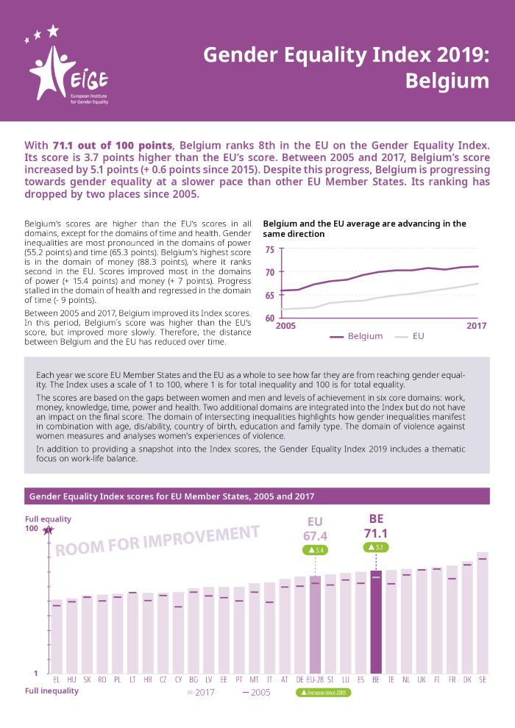
Gender equality index 2019. Belgium (c:amaz:14205)

Slide 20
Het kind in Vlaanderen 2018 (c:amaz:14157)

Slide 21
Het kind in Vlaanderen 2017 (c:amaz:13417)

Slide 22
Gendered taxes: the interaction of tax policy with gender equality [Equality Working Paper No. WP/22/26] (c:amaz:14714)
This paper provides an overview of the relation between tax policy and gender equality, covering labor, capital and wealth, as well as consumption taxes. It considers implicit and explicit gender biases and corrective taxation. On labor taxes, we discuss the well-established findings on female labor supply and present new empirical work on the impact of household taxation. We also analyze the impact of progressivity on pay gaps and labor supply. On capital and wealth taxation, we discuss the implications of lower effective capital income taxation on the personal income tax burden gap across genders. We show that countries with relatively low female shares of capital income and wealth also tend to tax property and inheritances particularly lightly. On consumption taxes, we cover taxes on female hygiene products and excise taxes, which we assess in relation to externalities and differences in consumption patterns across genders.

Slide 23
Het kind in Vlaanderen 2016 (c:amaz:14181)

Slide 24
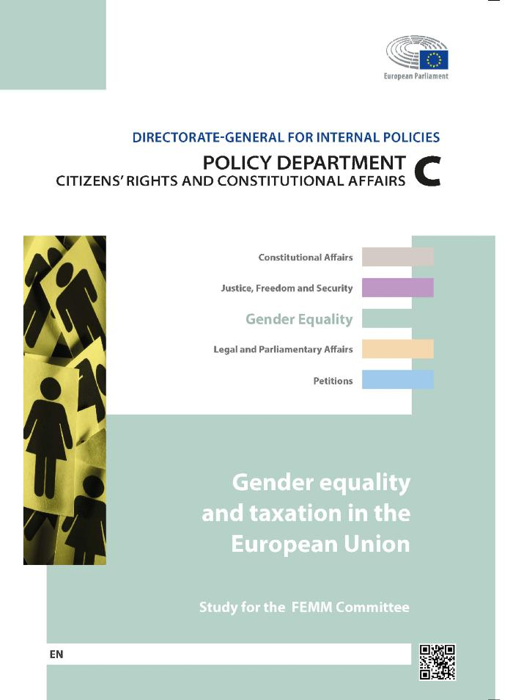
Gender equality and taxation in the European Union (c:amaz:14078)
This study provides an overview over gender aspects in taxation at Member State and EU level. After an outline of gender gaps in socioeconomic realities across Member States, relevant for taxation, the implementation of gender aspects at EU and Member State level and the existing legal approaches and obligations are reviewed critically. Research results on gender-disaggregated effects are presented for the taxation of personal income, corporations and business income, property, and consumption. Finally, the study presents recommendations on how to improve gender equality in taxation.

Slide 25
Familles monoparentales et rentes alimentaires (Partie 1) [Retour sur le colloque du 21 avril 2017 de la Ligue des familles] (c:amaz:13784)

Slide 26
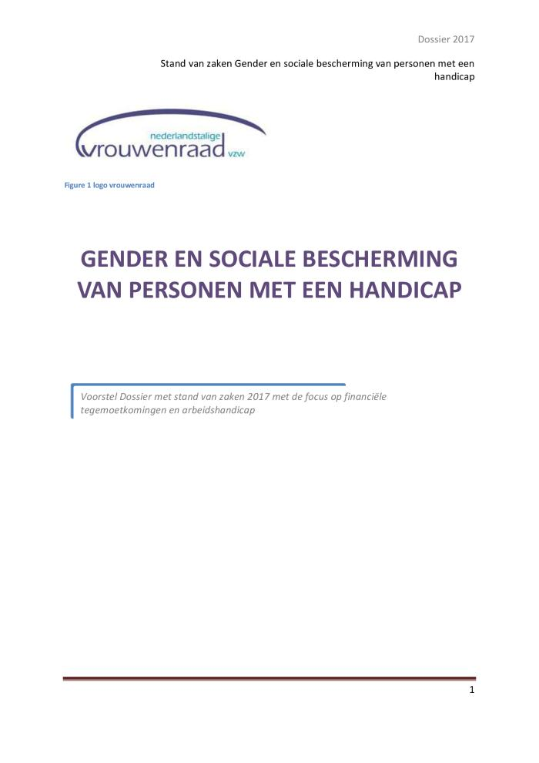
Gender en sociale bescherming van personen met een handicap (c:amaz:13404)
Voorstel Dossier met stand van zaken 2017 met de focus op financiële tegemoetkomingen en arbeidshandicap.

Slide 27
Gender equality index 2017 [infographics]: gender equality at a snail's pace (c:amaz:13174)
The Gender Equality Index is a composite indicator that measures the complex concept of gender equality and, based on the EU policy framework, assists in monitoring progress of gender equality across the EU over time.

Slide 28
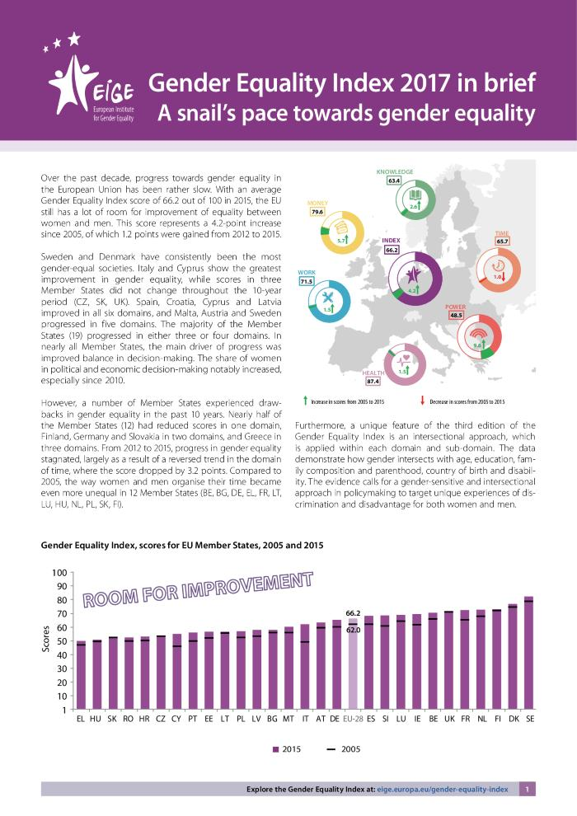
Gender equality index 2017 in brief: a snail's pace towards gender equality (c:amaz:13170)
Gender equality is a fundamental value of the European Union and is essential for its development, growth and cohesion. As such, measuring progress in gender equality is an integral part of effective policymaking. Since its launch in 2013, the Gender Equality Index of the European Institute for Gender Equality (EIGE) has been recognised for its notable contribution to policy debates and increased awareness about gender equality at the EU and national levels. The Gender Equality Index is a composite indicator that measures the complex concept of gender equality. It is a comprehensive measure for assessing the state of art and monitoring progress in gender equality across the EU over time. The Index relies on a conceptual framework that embraces different theoretical approaches to gender equality and integrates key gender equality issues within the EU policy framework (EIGE, 2013). It offers an easy-to-interpret measure for gender equality, indicating how far (or close) the EU and its Member States are from achieving gender equality. To this end, it measures gender gaps and takes into account the context and different levels of achievement of Member States.

Slide 29
Gender equality index 2017 : measuring gender equality in the European Union 2005 - 2015 : main findings (c:amaz:13169)
Gender equality is a fundamental value of the European Union and is essential for its development, growth and cohesion. As such, measuring progress in gender equality is an integral part of effective policymaking. Since its launch in 2013, the Gender Equality Index of the European Institute for Gender Equality (EIGE) has been recognised for its notable contribution to policy debates and increased awareness about gender equality at the EU and national levels. The Gender Equality Index is a composite indicator that measures the complex concept of gender equality. It is a comprehensive measure for assessing the state of art and monitoring progress in gender equality across the EU over time. The Index relies on a conceptual framework that embraces different theoretical approaches to gender equality and integrates key gender equality issues within the EU policy framework (EIGE, 2013). It offers an easy-to-interpret measure for gender equality, indicating how far (or close) the EU and its Member States are from achieving gender equality. To this end, it measures gender gaps and takes into account the context and different levels of achievement of Member States. Since the Index considers gaps that are to the detriment of either women or men as being equally problematic, a high overall score reflects both small (or absent) gender gaps and a good situation for all (e.g. good quality of work of both women and men). Finally, it suggests the different outcomes of EU and national policies for women and men and supports the development and implementation of evidence-based policymaking in the area of gender equality.

Slide 30
Gender equality index 2017 : measuring gender equality in the European Union 2005 - 2015 : report (c:amaz:13168)
This report documents the third edition of the Gender Equality Index of the European Institute for Gender Equality (EIGE). Since its launch in 2013, the Gender Equality Index has been recognised for its notable contribution to policy debates and increased awareness about gender equality at the EU and national levels. The Index is a comprehensive measure for assessing the state of the art and monitoring progress in gender equality across the EU over time. The third edition provides scores for 2005, 2010, 2012 and 2015. It relies on a conceptual framework that embraces different theoretical approaches to gender equality and integrates key gender equality issues within the EU policy framework. The Index measures gender gaps and takes into account the context and different levels of achievement of Member States within a range of relevant policy areas: work, money, knowledge, time, power and health. Additionally, it gives insights into violence against women and intersecting inequalities. It shows the different outcomes of EU and national policies for women and men and supports the development and implementation of evidence-based policymaking in the area of gender equality.

Slide 31
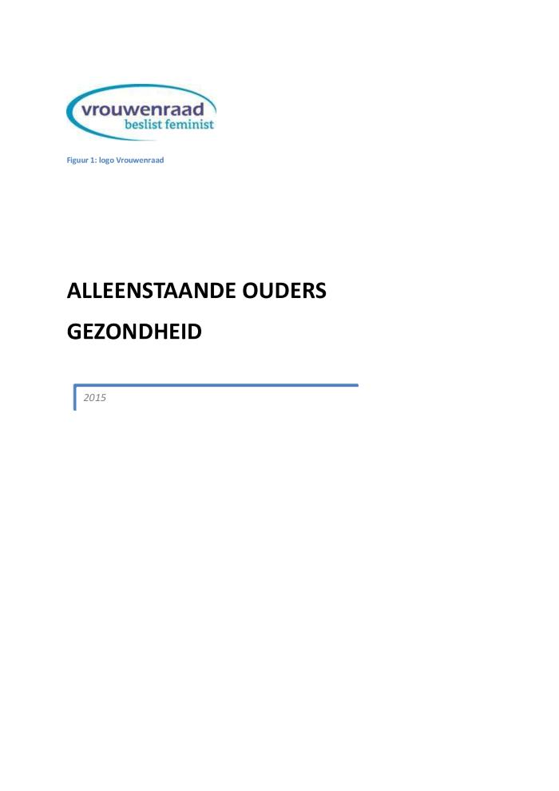
Alleenstaande ouder: gezondheid (c:amaz:13384)

Slide 32
Beleidsnota armoedebestrijding 2014-2019 : gewikt en gewogen : enkele aandachtspunten voor het Vlaamse armoedebeleid (c:amaz:7768)

Slide 33
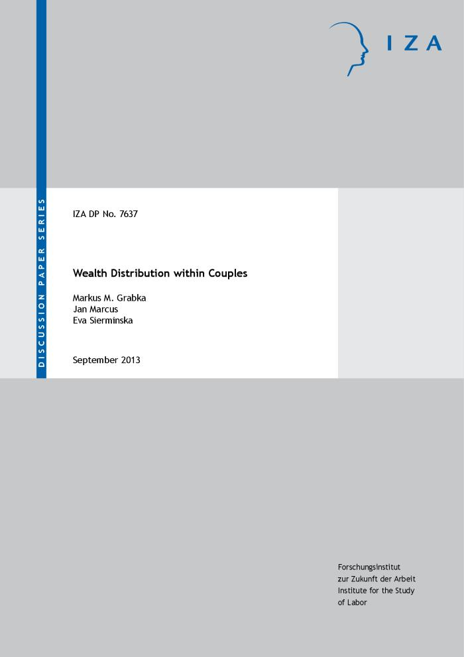
Wealth distribution within couples (c:amaz:7373)

Slide 34
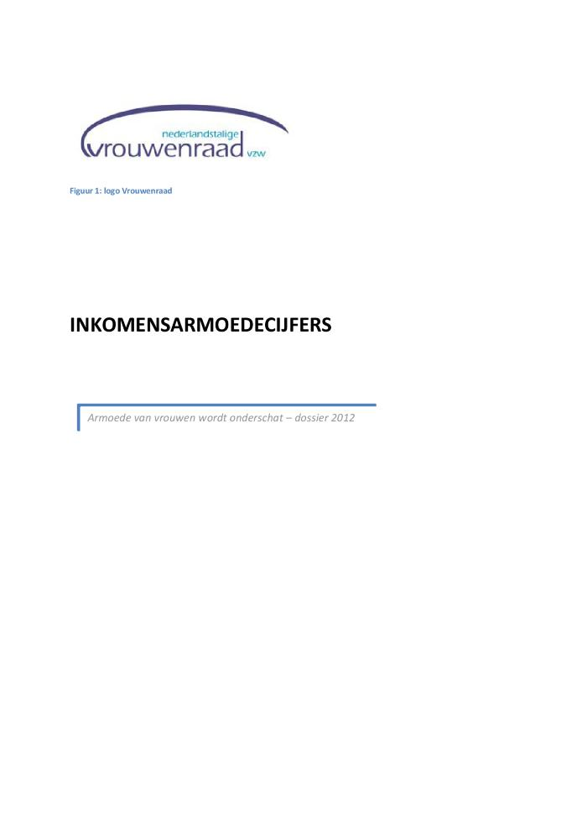
Inkomensarmoedecijfers : armoede van vrouwen wordt onderschat (c:amaz:7723)

Slide 35
Inkomstenbelasting vanuit genderperspectief : boeken we vooruitgang sinds 2000? (c:amaz:7337)

Slide 36
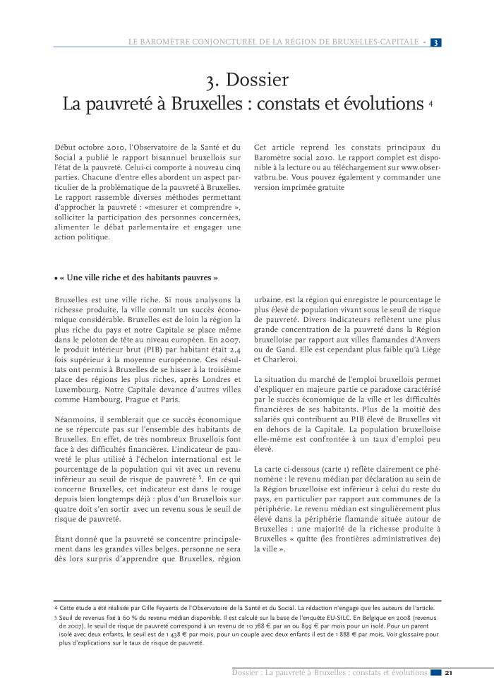
La pauvreté à Bruxelles : constats et évolutions (c:amaz:12795)

Slide 37
Gender en inkomen : analyse en ontwikkeling van indicatoren (c:amaz:11970)
Dit rapport is de weerslag van een uniek project: de Belgian Gender and Income Analysis (BGIA). De doelstelling was een genderbewuste analyse van bestaande inkomensgegevens creëren en het ontwikkelen van indicatoren rond gender en inkomen. Dat bleek om verschillende redenen noodzakelijk. Een eerste en wellicht meest voor de hand liggende reden is gender mainstreaming: een goede beleidsvoorbereiding vereist immers dat er op alle domeinen rekening wordt gehouden met de situatie van mannen en vrouwen. Dat geldt zeker ook voor het domein van armoedepreventie en ‑bestrijding, een beleidsdomein waar inkomensindicatoren reeds lang een gevestigde waarde vormen. Een tweede, belangrijke reden is het verder uitdiepen en exploreren van de mogelijkheden van bestaande inkomensgegevens. Het verzamelen en verwerken van kwaliteitsvolle statistieken wint aan waarde, wanneer deze gegevens ook maximaal worden benut. De derde reden is wetenschappelijk: het spanningsveld tussen de analyse van gegevens op huishoudniveau dan wel op individueel niveau vormt binnen de wetenschappelijke wereld een terugkerend thema. Beide benaderingen hebben hun waarde. In het armoede-onderzoek ontbrak de analyse op individueel niveau echter grotendeels. Onder andere in de context van het debat rond de individualisering van de sociale zekerheidsrechten is het belangrijk om de beide analyses naast elkaar te kunnen plaatsen. Aan de basis van het BGIA-project lag een samenwerking tussen het Instituut voor de gelijkheid van vrouwen en mannen, de Algemene Directie Statistiek en Economische Informatie en het Federaal Wetenschapsbeleid. De opdracht werd toegekend aan het onderzoekscentrum Toegepaste Economie van de Universite Libre de Bruxelles (DULBEA).

Slide 38
Genre et revenu : analyse et développement d'indicateurs (c:amaz:11969)

Slide 39
Egalité entre les femmes et les hommes en Wallonie : photographie statistique (c:amaz:6420)

Slide 40
Analyse des revenus individuels et de la dépendance financière des femmes et des hommes (c:amaz:6184)

Slide 41
Gender en inkomen : analyse en ontwikkeling van indicatoren : BGIA (congresmap) (c:amaz:6980)

Slide 42
Genre et revenu : analyse et développement d'indicateurs - Belgian Gender and Income Analysis (BGIA) : synthèse (c:amaz:6199)

Slide 43
Les facteurs de précarité : photographie statistique de la situation des femmes et des hommes en Wallonie (c:amaz:6084)

Slide 44
Tendances mondiales de l'emploi des femmes : résumé, mars 2007 (c:amaz:11509)

Slide 45
Femmes et hommes en Wallonie : portrait statistique (c:amaz:5492)

Slide 46
Annual review of working conditions in the EU : 2004-2005 (c:amaz:5343)

Slide 47
Advies nr. 101 van de Raad voor de Gelijke Kansen voor Mannen en Vrouwen d.d. 8 september 2005 inzake financiële en fiscale implicaties bij op pensioenstelling en overlijden (c:amaz:12087)

Slide 48
Quality of life in Europe (c:amaz:5342)

Slide 49
Women and men in Sweden : facts and figures 2004 (c:amaz:5311)

Slide 50
Emancipatie in estafette : de positie van vrouwen uit etnische minderheden (c:amaz:5305)

Slide 51
Het kind in Vlaanderen 2003 (c:amaz:5075)

Slide 52
Quality of life in Europe : résumé (c:amaz:11047)

Slide 53
Een inkomstenbelasting die meer rekening houdt met gelijke kansen voor vrouwen en mannen (c:amaz:10691)

Slide 54
Un impôt sur les revenus des personnes physiques plus respectueux du principe d'égalité de traitement entre hommes et femmes (c:amaz:10690)

Slide 55
Maatschappelijke gelijkheid als basiswaarde van de democratie : Actualisering van het combinatiemodel inzake tijds- en inkomensverdeling van mannen en vrouwen, als basis voor een geïntegreerd beleid : Onderzoeksproject Maatschappelijke Gelijkheid : Rapport tweede fase (c:amaz:6897)

Slide 56
Equal opportunities for women and men in the European Union : overview (c:amaz:5344)

Slide 57
Onthaalouders en het anderhalf inkomengezin (c:amaz:4828)

Slide 58
Genderzakboekje : 'zij en hij op de arbeidsmarkt' (c:amaz:4731)

Slide 59
Key indicators of women's position in Britain (c:amaz:4552)

Slide 60
Emancipatiemonitor 2002 (c:amaz:4540)
De 'Emancipatiemonitor 2002' biedt een overzicht van ontwikkelingen en de stand van zaken van het emancipatieproces in Nederland op de volgende terreinen: onderwijs, betaalde en onbetaalde arbeid, dagindeling, inkomen, politieke en maatschappelijke besluitvorming, geweld tegen vrouwen en kennissamenleving.

Slide 61
Mannen en vrouwen op de drempel van de 21ste eeuw : gebruikershandboek genderstatistieken (c:amaz:10125)

Slide 62
Hommes et femmes à l'aube du 21ème siècle : un manuel d'utilisation des statistiques sous l'angle du genre (c:amaz:10124)

Slide 63
La situation sociale dans l'Union Européenne 2000 (c:amaz:9964)

Slide 64
The social situation in the European Union 2000 (c:amaz:9963)

Slide 65
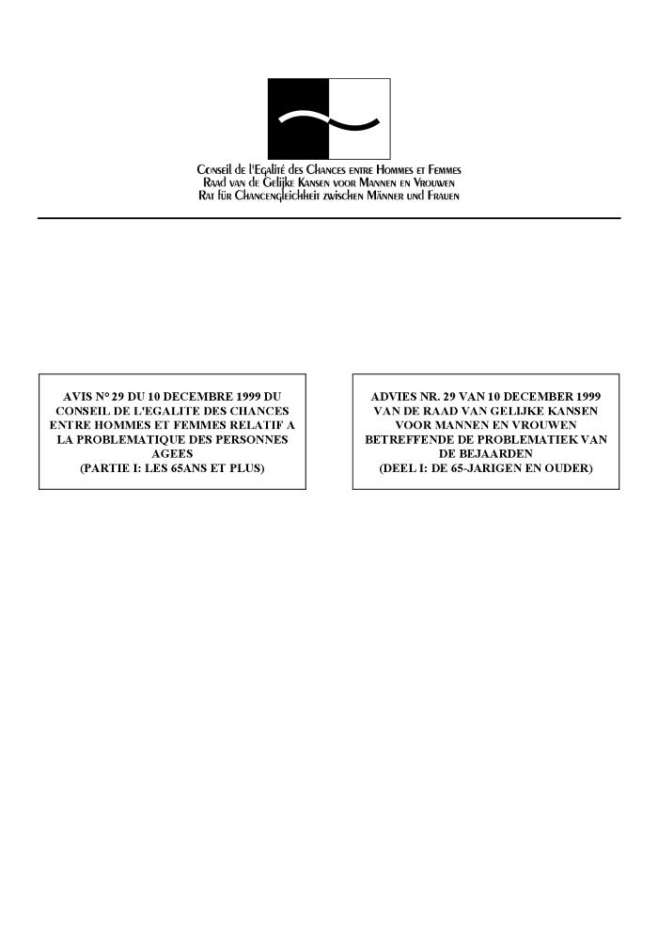
Advies nr. 29 van 10 december 1999 van de Raad van Gelijke Kansen voor Mannen en Vrouwen betreffende de problematiek van de bejaarden (deel I : de 65-jarigen en ouder) (c:amaz:9322)

Slide 66
Avis n° 29 du 10 décembre 1999 du Conseil de l'Egalité des Chances entre Hommes et Femmes relatif à la problématique des personnes âgées (partie I : les 65 ans et plus) (c:amaz:9321)

Slide 67
Egalité entre femmes et hommes : aspects économiques (c:amaz:3534)

Slide 68
L'avenir des professions à prédominance féminine (c:amaz:9101)

Slide 69
The future of female-dominated occupations (c:amaz:9100)

Slide 70
Working time patterns in the European Union : policies and innovations from a gender perspective (c:amaz:4153)

Slide 71
Social portrait of Europe (c:amaz:3782)

Slide 72
Jaarboek emancipatie 1998 : tijd en ruimte voor arbeid en zorg (c:amaz:3676)

Slide 73
Vrouwen in de Belgische samenleving : statistische gegevens 1970-1998 (c:amaz:3380)

Slide 74
Vooruitgangsrapport : uitvoering van het Algemeen Verslag over de Armoede (c:amaz:3214)

Slide 75
Huishoudens en gezinnen (c:amaz:8488)

Slide 76
Vierde rapport over de staat van de armoede in het Brussels Hoofdstedelijk Gewest : jaar 1997 (c:amaz:8469)

Slide 77
Quatrième rapport sur l'état de la pauvreté dans la Région de Bruxelles-Capitale 1997 : projet de rapport final (c:amaz:8468)

Slide 78
Breaking through the glass ceiling : women in management : report for discussion at the tripartite meeting (c:amaz:3705)

Slide 79
Jaarboek emancipatie 1997 : arbeid en zorg (c:amaz:3051)

Slide 80
Wat heeft een gezin nodig om rond te komen ? : budgetnormen voor drie type-gezinnen (c:amaz:2957)

Slide 81
Hoeveel armen zijn er in België ? : resultaten van diverse studies (c:amaz:2956)

Slide 82
Meewerkende echtgenote : doe je het of doe je het niet ? (c:amaz:2912)

Slide 83
One-parent families in the member states of the European Union (c:amaz:8361)

Slide 84
Sociaal-economische atlas van Vlaanderen : kaartenboek (c:amaz:3151)

Slide 85
Sociaal economische atlas van Vlaanderen : editie 1997 (c:amaz:3150)

Slide 86
The wage formation process and labour market flexibility in the Community, the US and Japan (c:amaz:2882)

Slide 87
Omtrent het bestaansminimum : enkele doelmatigheidsproblemen in internationaal-vergelijkend perspectief (c:amaz:2599)

Slide 88
Over de dubbelverdieners van vandaag en de dubbelpensioentrekkers van morgen (c:amaz:2597)

Slide 89
Het onbereikbare dak : eigendomsverwerving, wooncomfort, prijsontwikkeling en betaalbaarheid in dynamisch en geografisch perspectief (c:amaz:2275)

Slide 90
Gids voor samenwoners : sociale en juridische informatie (c:amaz:2240)
Deze gids wil een praktisch werkinstrument aanbieden voor samenwonenden die op zoek zijn naar sociaal-juridische informatie over hun samenlevingsvorm. De gids richt zich niet alleen tot de niet-gehuwde partners maar ook tot de andere samenlevingsvormen zoals : samenwonen met familieleden, met vrienden, met iemand van hetzelfde geslacht of in groep. In uitgewerkte thema's treft men informatie aan over diverse maatschappelijke aangelegenheden nl. sociale zekerheid, onderhoudsplicht, kinderen, goederen en schulden, erfrecht, wonen, pensioenen, werkloosheid, bestaansminimum, belastingen... . Aan de hand van een alfabetische trefwoordenlijst met verwijzing kan men het te zoeken onderwerp gemakkelijk terugvinden.

Slide 91
Dynamique des inégalités : dynamique des inégalités et fragilités sociales à la lumière du rapport entre emploi, famille et sécurité d'existence (c:amaz:4307)

Slide 92
Gender, poverty and employment : turning capabilities into entitlements (c:amaz:3615)

Slide 93
(A)typische arbeid en huishoudens : recente bevindingen (c:amaz:2637)
Overzicht van het in België recent verrichte onderzoek rond arbeidstijden geplaatst in de context van het huishouden. De publicatie vormt de neerslag van een studiedag.

Slide 94
De dagelijkse puzzel 'gezin en arbeid' : feiten, wensen en problemen inzake de combinatie van beroeps- en gezinsarbeid in Vlaanderen (c:amaz:2277)
De CBGS-monografie 'De dagelijkse puzzel 'gezin en arbeid'' brengt de diverse aspecten van de arbeidsverdeling van gezinnen bij elkaar in een nieuw geheel. Het centrale uitgangspunt van de monografie is dat de gezinsproblemen van vandaag en morgen niet (meer) opgelost kunnen worden met het traditionele denkkader over gezinnen, over bedrijven en over de verzorgingsstaat in het algemeen. Men formuleert een aantal beleidsperspectieven met betrekking tot de arbeidsverdeling van de traditionele gezinnen, die - in de mate dat de feitelijke arbeidsverdeling, de problemen en de uitdagingen gelijklopen - ook voor de andere gezinsvormen van toepassing zijn.

Slide 95
Armoede en sociale uitsluiting : jaarboek 1995 (c:amaz:2185)
Dit vierde jaarboek 'Armoede en sociale uitsluiting' geeft een actuele stand van zaken op de verschillende domeinen waarop armoede en uitsluiting zich afspelen. Het gaat in op het armoedebeleid en de nieuwe regeringsverklaringen, het Algmeen Verslag over de Armoede en praktijkontwikkelingen. De eerste vier delen geven een algemeen beeld van armoede en sociale uitsluiting en een becommentarieerd overzicht van ontwikkelingen en nieuwe inzichten. In deel vijf brengen acht gastauteurs, ieder vanuit zijn/haar specifieke achtergrond en deskundigheid, elementen aan rond de vraag welke wegen de armoedebestrijding in dit land opgaat. Een lijvige bijlage geeft geactualiseerde cijferreeksen over tal van aspecten van armoede en sociale uitsluiting en een uitvoerige bibliografie die de lezer oriënteert naar specifieke en recente literatuur.

Slide 96
The status of rural women in China (c:amaz:2012)
Deze monografie over de situatie van de plattelandsvrouwen in China maakt deel uit van een omvangrijkere studie van het International Fund for Agricultural Development (IFAD) over de situatie van de plattelandsvrouwen in de wereld. Men benadert de situatie in China aan de hand van een aantal thema's : historische achtergrond en profiel van de plattelandsvrouwen, werk- en leefomstandigheden, beleid en toekomstverwachtingen.

Slide 97
Het Matteüs-effect in de kinderopvang (c:amaz:1966)
In dit rapport tracht men de oorzaken van het ongelijk gebruik van kinderopvangvoorzieningen door gezinnen te achterhalen en men gaat dieper in op de determinanten die dit gebruik bepalen. In een eerste deel wordt een beschrijving gegeven van het ongelijk gebruik naar inkomensklassen en sociale beroepscategorieën. In een tweede deel toont men aan dat de tewerkstellingssituatie van de vrouw een belangrijke determinant is m.b.t. het gebruik van gesubsidieerde kinderopvang en onderzoekt men welke factoren de arbeidsmarktparticipatie van moeders met jonge kinderen beïnvloeden. In een derde deel tenslotte neemt men andere determinanten zoals het gezinstype, het onderwijsniveau van de ouders, het kindertal en de opvangkosten onder de loep.

Slide 98
Wegen naar een grotere doelmatigheid van kinderbijslag en belastingaftrek voor kinderen ten laste (c:amaz:1959)
In dit CSB-bericht tracht men een aantal conclusies te trekken uit diverse CSB-onderzoeken omtrent de doelmatigheid van de kinderbijslagen en van de belastingaftrekken voor kinderen ten laste. Deze twee maatregelen worden gelijkwaardig beschouwd : net als de kinderbijslagen vormen de belastingaftrekken een inkomen voor de gezinnen en veroorzaken zij een collectieve uitgave. Verder evalueert men de doelmatigheid in functie van de finaliteit om aan gezinnen met kinderen een minimaal inkomen te waarborgen.

Slide 99
Towards alternative economics from a European perspective (c:amaz:1956)
In voorbereiding op de Vierde Wereldvrouwenconferentie te Peking heeft WIDE een visie opgesteld over alternatieve economische therorieën voor vrouwen vanuit Europees perspectief. Aan deze visie heeft men in dit rapport ook een aantal aanbevelingen gekoppeld naar het beleid toe.

Slide 100
Handboek Vrouwenstudies : een leidraad voor onderzoek in Vlaanderen (c:amaz:4406)

Slide 101
Werden mannen en vrouwen gelijker ? : beroepsloopbanen en inkomens van mannen en vrouwen in de 80'er jaren (c:amaz:1545)
In deze bijdrage gaat men na hoe het komt dat het inkomen van vrouwen, ondanks hun gestegen scholings- en activiteitsgraad, nog steeds lager is dan dat van mannen. Zich baserend op onderzoek kan men stellen dat vrouwen er nog steeds een typisch vrouwelijke loopbaanontwikkeling op na houden : deeltijdarbeid, loopbaanonderbreking, meer werkloosheid...

Slide 102
De dualiseringsthese hertoetst : inkomens, koopkracht en welvaart van uitkeringstrekkers in de periode 1985-1992 (c:amaz:1544)
In deze bijdrage zoekt men in eerste instantie naar een verklaring voor het feit dat volgende beweringen, enerzijds dat de Belgische samenleving niet aan het dualiseren is, anderzijds dat er toch een nieuwe armoede aan het ontstaan is met een toename van ongelijkheden in de samenleving, naast mekaar kunnen bestaan. Vervolgens wordt nagegaan in hoeverre de vastgestelde welvaartsstabiliteit onder uitkeringstrekkers verarmingstendensen onder ééninkomensgezinnen en langdurig uitkeringsafhankelijken maskeren. In een derde deel wordt ingegaan op de invloed van het gevoerde beleid inzake minimumuitkeringen.

Slide 103
Intercommunautaire verschillen inzake uitkeringen en bijdragen in de sociale zekerheid (c:amaz:1543)
Doel van deze studie is de determinanten te onderzoeken van de geldstromen voor de inkomenspositie, de bestaanszekerheid en de doelmatigheid van de sociale zekerheid van de beide landsdelen. De studie omvat vier hoofdstukken. In een eerste hoofdstuk behandelt men de omvang van de verschillen inzake sociale zekerheidsinkomsten en -uitgaven tussen Vlaanderen en Wallonië. Een tweede hoofdstuk gaat in op de determinanten van deze verschillen en wijst een aantal oorzaken aan. Het derde hoofdstuk gaat over de gevolgen voor de inkomens- en welvaartsverdeling. In het laatste hoofdstuk worden de transfers voor gezinnen met kinderen van naderbij beschouwd. Hier wordt niet enkel rekening gehouden met de kinderbijslagen, maar tevens met de belastingverminderingen voor kinderen ten laste.

Slide 104
Women's studies : manuel de ressources (c:amaz:1467)
Deze 'Manuel de ressources' vormt de tegenpool van het 'Handboek', dat door het UIA 'Steunpunt Women's Studies' werd uitgegeven als sluitstuk van het 'Steunpunt Women's Studies'. Het ULB Steunpunt heeft voor dit handboek beroep gedaan op terzake onderlegde specialisten wier werk al diepe sporen heeft nagelaten op de feministische studies op internationaal vlak. Maar ook de nieuwe generatie feministische onderzoeksters die op dit ogenblik bedrijvig zijn in universitaire centra werden aan het woord gelaten. Het volume, dat in grote mate de neerslag is van twee cycli van seminaries, omvat vier delen. Het eerste, en veruit het belangrijkste deel gaat over vrouwen en politiek; het tweede is gewijd aan de methodologische bijdrage van diverse feministische werken aan de sociale wetenschappen; het derde schetst een stand van zaken betreffende de meisjes in het Franstalige onderwijs op basis van beschikbare gegevens; het vierde deel tenslotte stelt een (voorlopig) bilan voor van de 'Women's Studies' langs Franstalige zijde. Er werden Nederlandstalige samenvattingen van de artikelen opgenomen.

Slide 105
De arbeidsmarkt in België : lonen en arbeidsduur (c:amaz:1284)
Deze brochure geeft een kort overzicht van de institutionele en statistische gegevens, noodzakelijk om het verschijnsel 'loon' in België te begrijpen. Een inleidend hoofdstuk is gewijd aan de loonvorming in de privé-sector. Het 2de hoofdstuk behandelt het gewaarborgd gemiddeld minimum maandinkomen. De wet tot vrijwaring van 's lands concurrentievermogen maakt het voorwerp uit van het 3de hoofdstuk. Hoofdstuk 4 benadert de problematiek van de loonkost en de nettoverdiensten. Het laatste hoofdstuk bespreekt de arbeidsduur en rondt het geheel over de loonproblematiek af.

Slide 106
Thuiszorg : financiële afspraken in de familie (c:amaz:1011)
Deze brochure gaat vooral over de financiële kant van thuiszorg. Verschillende aspecten komen hierbij aan bod zoals : waarom zijn financiële afspraken nodig ? Welke financiële gevolgen heeft een thuiszorgsituatie ? Wat moet door wie betaald worden... ? Er wordt ook een concreet voorbeeld van een financiële overeenkomst gegeven.

Slide 107
Het gezin gezien : kijken naar het gezin in het licht van actuele maatschappelijke verschuivingen : colloquium (c:amaz:1003)
In deze map treft men in een eerste deel de verslagen aan van vijf hoorzittingen die door het SEVI georganiseerd werden om een socialistisch gezinsbeleid vorm te geven. Deze hoorzittingen gingen over inkomen, beroepsarbeid, zorgarbeid, fiscaliteit en recht, en de weerslag hiervan op het gezin. Men stelde enkele knelpunten vast, waarbij één probleem als een rode draad doorheen de verschillende thema's van de hoorzittingen liep, nl. de combinatie van beroepsarbeid met gezinsarbeid. Ook werd er een colloquium georganiseerd. De documenten hiervan bevinden zich in een tweede deel van deze map. Hier kwamen de volgende themata aan bod: de ethische dimensies van gezinsrelaties, de maatschappelijke kadering van actuele opvoedingsvragen en het Nederlandse 'Nationaal Zorgplan'.

Slide 108
Je rechten als werkende vrouw (c:amaz:75)
In deel I geeft deze publicatie een overzicht van de verschillende belastingssystemen in België t.a.v. twee-inkomensgezinnen, éénverdienersgezinnen en alleenstaanden. Deel II behandelt het thema 'huisvrouwen en de sociale zekerheid'. Aandachtspunten zijn : afgeleide rechten, pensioenen, werkloosheid, ziekteverzekering en kinderbijslag. Bij beide delen wordt het KAV-standpunt verwoord. Deel III (1p.) kondigt het probleem van de 'herintreedster' aan.

Slide 109
Gezin en fiscaliteit (c:amaz:747)
Deze bundel omvat de basis van het informatieve gedeelte over de tweede hoorzitting van 'Gezin en fiscaliteit'. Het belastingsstelsel wordt kort doorgelicht en a.d.h. van enkele praktische voorbeelden verduidelijkt. Een kort verslag van G. De Clerck (stafmedewerkster NVR) geeft de voornaamste discussiepunten weer van deze hoorzitting.

Slide 110
Sociale indicatoren : 1985-1992 (c:amaz:681)
Dit rapport geeft de onderzoeksresultaten weer van het Steunpunt 'Inkomensverdeling, sociale zekerheid en armoede' over de periode 1985 - 1992.

Slide 111
De geruisloze kering : de nivellering van de intergenerationele welvaartsverschillen (c:amaz:680)
In deze studie wordt verder ingegaan op de welvaartspositie en de evolutie van de eigen draagkracht der bejaarden. De welvaarts- en inkomenspositie worden gemeten door het beschikbaar inkomen en de kwalitatieve welvaartsindicatoren. In een eerste deel wordt de lange termijn welvaartsontwikkeling tussen 1976 en 1988 geschetst. In een tweede deel wordt dieper ingegaan op de verschillen binnen de bejaardengroep en de rol die de vermogensinkomens hierbij spelen.

Slide 112
Persconferentie sociale zekerheid en tewerkstelling : de positie van de vrouw in het maatschappijbeeld van de toekomst (c:amaz:638)
De socialistische vrouwen nemen een standpunt in t.o.v. de huidige economische crisis waarvan de vrouw het slachtoffer kan worden.

Slide 113
Indexcijfer van de conventionele lonen (c:amaz:575)
Evolutie van het indexcijfer van de conventionele lonen voor bedienden en arbeiders + algemeen indexcijfer van de arbeiders en van de bedienden vanaf 1980.

Slide 114
Wage determination and sex segregation in the European Community : outline for presentation (c:amaz:5133)

Slide 115
Inkomensgids voor de werkende vrouw : sociale en fiskale aspecten van de arbeidsrelatie en het inkomen (c:amaz:392)
Dit boek maakt op een bevattelijke en allesomvattende manier duidelijk op welke rechten je beroep kan doen op arbeidsrechtelijk, sociaal en fiscaal vlak. In een eerste deel wordt dieper ingegaan op onderwerpen zoals gelijke behandeling, loopbaanonderbreking, als buitenlandse een zaak beginnen in België, vrouwenwerk in precaire statuten, seksuele intimidatie op het werk... Het tweede behandelt uitgebreid alle mogelijke vergoedingen in de sociale zekerheid en het belang van de familiale situatie, zoals echtscheiding of samenwonen, op deze vergoedingen. Het laatste deel schetst een volledig overzicht van de fiscale wetgving voor de modale burger. Opmerkelijk is dat de auteur de 'zij'-vorm gebruikt om de neutrale persoon aan te duiden, als een discreet protest tegen het wegstoppen van de vrouw in de rechtswereld achter de 'hij'-vorm.

Slide 116
Détermination des salaires et ségrégation professionnelle des femmes et des hommes dans la CE : résumé (c:amaz:10818)

Slide 117
Wage determination and sex segregation in employment in the EG-countries (c:amaz:10817)

Slide 118
Meewerkende echtgenoten : getrouwd met het bedrijf of de zaak ? : hoe je vermogens- en inkomenssituatie beschermen ? (c:amaz:90)
De brochure is bijzonder overzichtelijk opgesteld en heeft de bedoeling meewerkende echtgenoten te informeren, zodanig dat zij na het lezen hiervan weten of het nodig is om een huwelijkscontract te maken of te wijzigen of om eventueel een testament op te stellen. Tevens tracht deze brochure een eerste stap te zijn naar een huwelijks- en erfrechtelijke regeling aangepast aan de specifieke situatie van de meewerkende echtgenoot.

Slide 119
Dynamiek van de bestaansonzekerheid : resultaten van het Belgische socio-economische panel (c:amaz:606)
In deze bijdrage worden de belangrijkste resultaten voorgesteld van het panelonderzoek over de armoedegrens van de huishoudens in België 1985 - 1988. Men stelt vast dat op lange termijn bestaansonzekerheid evolueert naar bestaanszekerheid, wat een vertekend beeld geeft van het aantal armen in lange-termijnstatistieken. Voor alleenstaanden met inkomensverlies blijkt deze evolutie niet het geval te zijn. Zij blijven in hoge mate afhankelijk van inkomsten uit de sociale zekerheid.

Slide 120
Inventaris van de sociaal-economische positie van vrouwen in België (c:amaz:511)

Slide 121
La position des femmes sur le marché du travail dans la Communauté Européenne : évolution entre 1983 et 1990 (c:amaz:3342)

Slide 122
Salaire égal pour un travail de valeur comparable : l'expérience des pays industrialisés (c:amaz:4993)

Slide 123
Vrouwen in de Belgische samenleving 1991 (c:amaz:3227)

Slide 124
Where do women figure? (c:amaz:7014)

Slide 125
Opinies en voorkeuren ten aanzien van een aantal beleidsmaatregelen, inzake gezinsarbeid en betaalde arbeid : C.B.G.S.-Werkdocument nr. 50, 1987 (c:amaz:7005)

Slide 126
Vrouwen in de Belgische samenleving 1987 (c:amaz:3107)

Slide 127
Where do women figure? (c:amaz:7015)

Slide 128
7 februari 2000 : Koninklijk besluit waarbij algemeen verbindend wordt verklaard de collectieve arbeidsovereenkomst nr. 74 van 17 november 1999, gesloten in de Nationale Arbeidsraad, betreffende het behoud van het normaal loon van de wettelijk samenwonende werknemers voor de afwezigheidsdagen ter gelegenheid van bepaalde familiegebeurtenissen (c:amaz:9601)

Slide 129
7 février 2000 : Arrêté royal rendant obligatoire la convention collective de travail n° 74 du 17 novembre 1999, conclue au sein du Conseil national du Travail, concernant le maintien de la rémunération normale des travailleurs cohabitants légaux pour les jours d'absence à l'occasion de certains événements familiaux (c:amaz:9600)

Slide 130
Wetsvoorstel tot invoering van het opvoedersloon (c:amaz:9565)

Slide 131
Proposition de loi instaurant le salaire-éducation (c:amaz:9564)

Slide 132
Wetsvoorstel tot wijziging van verscheidene bepalingen van het Wetboek van de inkomstenbelastingen 1992, tot opheffing van de fiscale discriminatie van gezinnen van gehuwden (c:amaz:9530)

Slide 133
Proposition de loi modifiant diverses dispositions du Code des impôts sur les revenus 1992 en vue de mettre fin à la discrimination fiscale dont font l'objet les couples mariés (c:amaz:9529)

Slide 134
Wetsvoorstel tot wegwerking van de discriminaties tussen gehuwden en ongehuwd samenwonenden op het vlak van de personenbelasting (c:amaz:9518)

Slide 135
Proposition de loi éliminant les discriminations entre personnes mariées et cohabitants non mariés en matière d'impôt des personnes physiques (c:amaz:9517)

Slide 136
Verslag over de mededeling van de Commissie - Een gemeenschappelijke strategie voor de modernisering van de sociale bescherming (COM(1999)347 - C5-0253/1999 - 1999/2182(COS)) (c:amaz:9495)

Slide 137
Rapport sur la communication de la Commission relative à une stratégie concertée pour moderniser la protection sociale (COM(1999)347) - C5-0253/1999 - 1999/2182(COS)) (c:amaz:9494)

Slide 138
Report on the communication from the Commission on a concerted strategy for modernising social protection ((COM(1999)347 - C5-0253/1999 - 1999/2182(COS)) (c:amaz:9493)

Slide 139
Wetsvoorstel betreffende het behoud van het normaal loon van samenwonende werknemers voor afwezigheidsdagen ter gelegenheid van familiegebeurtenissen of voor de vervulling van staatsburgerlijke verplichtingen of van burgerlijke opdrachten (c:amaz:9300)

Slide 140
Proposition de loi relative au maintien de la rémunération normale des travailleurs cohabitants pour les jours d'absence à l'occasion d'événements familiaux ou en vue de l'accomplissement d'obligations civiques ou de missions civiles (c:amaz:9299)

Slide 141
Een basisinkomen (c:amaz:925)
Vera Dua, AGALEV-senator en lid van het AGALEV-Vrouwenbureau, en Linda Turelinckx, nationaal verantwoordelijke Vrouwenwerking van het ACV, zetten tijdens een interview de voor en tegens van een basisinkomen voor iedereen op een rij. Volgens Vera Dua is een basisinkomen een inkomensgarantie voor iedereen. Volgens Linda Turelinckx leidt een basisinkomen naar de uitsluiting van vrouwen op de arbeidsmarkt.

Slide 142
De terugvordering van onverschuldigde betalingen in de pensioenregeling voor werknemers (c:amaz:919)
Dit artikel betreft de terugvordering van onverschuldigde betalingen inzake de pensioenregeling voor werknemers. Deze terugvordering is een belangrijk probleem voor bejaarde mensen daar de pensioeninkomsten hun enige bron van inkomsten zijn. De terugvorderingsprocedure is zeer complex en verwijst soms naar het burgerlijk wetboek.

Slide 143
Het herverdelend effect van de privatisering van de pensioenen (c:amaz:914)
Dit artikel bestudeert het gebeurlijk herverdelend effect van een gedeeltelijke vervanging van de collectieve pensioenregelingen door privé-regelingen. Hierbij wordt de nadruk gelegd op de inkomensverdeling van de ouderen. Daartoe wordt nagegaan welke invloed beide typen van regeling hebben op de inkomensverdeling in 7 OESO-lidstaten. Vervolgens wordt, bij wijze van voorbeeld en aan de hand van verschillende scenario's, de vermoedelijke evolutie bestudeerd van de inkomensverdeling van de ouderen in België. De algemene conclusie die uit deze studie wordt afgeleid is verontrustend : indien deze privatisering niet vergezeld wordt van bijsturende maatregelen, zou men in de komende decennia getuige kunnen zijn van een stijgende ongelijkheid van de inkomens van de ouderen en van de terugkeer van armoedehaarden binnen deze leeftijdsgroep.

Slide 144
Wetsvoorstel tot wegwerking van de discriminaties tussen gehuwden en ongehuwd samenwonenden op het vlak van de personenbelasting (c:amaz:8811)

Slide 145
Proposition de loi éliminant les discriminations entre personnes mariées et cohabitants non mariés en matière d'impôt des personnes physiques (c:amaz:8810)

Slide 146
Sociale zekerheid : solidariteit of zekerheid ? (c:amaz:854)
In dit artikel beschrijft men in het kort hoe de sociale zekerheid ontstaan en geëvolueerd is naar een minimum-levensstandaardstelsel. De auteur vraagt zich af of dit stelsel van sociale zekerheid enkel nog door de overheid kan gefinancierd worden en of de actieve bevolking zich niet bijkomend moet verzekeren tegen risico's, bijvoorbeeld door een bijkomend pensioen en een aanvullende ziekteverekering.

Slide 147
Ménages et familles (c:amaz:8487)

Slide 148
Les familles monoparentales dans les états membres de l'Union Européenne (c:amaz:8362)

Slide 149
De herwaardering van het huisvrouw zijn en de gezinsarbeid (c:amaz:748)
Dit artikel is geschreven n.a.v. een studie van Walter Van Dongen ( Wetenschappelijk medewerker C.B.G.S.) over de 'Nieuwe geïntegreerde totaalvisie op het gezin, markt en maatschappij met de huidige interne en externe arbeidsverdeling van het gezin'. Volgens Walter Van Dongen moeten jonge mensen gestimuleerd worden om voor een volledige loopbaan, eventueel met tijdelijke onderbrekingen, te kiezen. Hierbij kan de invoering van een huishoudloon bijdragen, maar dit zou de tegenstelling van de buitenhuis- en thuiswerkende vrouw alleen maar verscherpen. En waar moet dit huishoudloon gehaald worden? Bij een toch al bescheiden inkomen van de partner? Ook dit lijkt niet zo'n goed idee.

Slide 150
Pour une ventilation sexuée du budget de l'état : le genre de l'état (c:amaz:717)
In dit artikel stelt de auteur dat de staat een continuë verarming van vrouwen in stand houdt en behartigt wanneer de belastingsinkomsten méér aan mannen- dan aan vrouwenbelangen worden besteed, en dit terwijl vrouwen relatief gezien meer belastingen bijdragen dan mannen. Onderzoek hieromtrent is dan ook een vereiste. De auteur stelt een Australisch pilootprojekt voor, het 'Women's Budget Program', dat de deelnemende departementen verplichtte na te gaan welk percentage van hun budget zij spendeerden aan vrouwen en en hen er toe aanzette hun beleid naar evenredige normen aan te passen. Ook in Nederland werpt de emancipatiepolitiek vruchten af. Opdat in België de belastingsbesteding in overeenkomst met de bijdragen zou gebeuren, zouden de departementen op zijn minst moeten gesensibiliseerd worden rond dit probleem.

Slide 151
Armoede in België (c:amaz:611)

Slide 152
Welfare comparisions between one-earner and two-earner households : an application of the income evaluation method for Belgium (c:amaz:520)
Huishoudens waarin zowel de man als de vrouw betaalde arbeid verrichten, behoren tot de hoogste inkomensklasse. Nochtans wordt vaak gezegd dat een twee-verdieners-gezin een lagere levensstandaard hebben dan een één-verdiener-gezin met hetzelfde inkomen. In dit artikel wordt deze stelling vanuit verschillende invalshoeken onderzocht. Studies i.v.m. het tijds- en bestedingspatroon worden doorgenomen en de subjectieve-inkomens-evaluatie-benadering wordt ter discussie gesteld. Deze laatste methode wordt dan toegepast op gegevens afkomstig uit de twee hoogste inkomenscategoriën van Belgische huishoudens. De conclusie is dat men niet tot de sluitende evidentie kan komen dat twee-verdieners-gezinnen een hoger inkomen nodig hebben om dezelfde levensstandaard te kunnen voeren.

Slide 153
De vrouwenloonwijzer (c:amaz:5156)

Slide 154
L'approche différenciée à la dure école de l'ancienneté (c:amaz:4965)

Slide 155
Geschlechtergleichheit in Deutschland? (c:amaz:4833)

Slide 156
Les écarts de salaires entre hommes et femmes en début de carrière (c:amaz:4690)

Slide 157
Quel avenir pour la politique de la famille? (c:amaz:4689)

Slide 158
The purse or the wallet ? : proceedings of a seminar held on 12th February 1998 (c:amaz:4284)

Slide 159
Les femmes dans la société belge : recueil de données statistiques 1970-1998 (c:amaz:3814)

Slide 160
Kinderen hebben vergt twee gezinsinkomens : eenoudergezinnen en eeninkomensgezinnen meeste kans op bestaansonzekerheid (c:amaz:364)
De ééninkomensgezinnen met kinderlast beginnen het alsmaar moeilijker te krijgen op financieel vlak. Bestaansonzeker zijn de alleenstaanden met kinderen zonder inkomen of met een vervangingsinkomen. Het is bijna een must om met twee te verdienen om kinderen uit de bestaansonzekerheid te houden.

Slide 161
Financiële aspecten van echtscheiding (dossier) (c:amaz:320)
Een gezin met twee kinderen en 1 bruto inkomen van 80.000 fr/maand heeft het zeer moeilijk om financieel rond te komen wanneer dat ene gezin in twee wordt gesplitst.

Slide 162
Werk...werkloosheid...in het gezin (c:amaz:3172)

Slide 163
Nog maar 475 jaar en dan verdient zij evenveel als hij : hoe komen vrouwen aan hun geld ? (c:amaz:314)
Vrouwen kiezen nog niet altijd de juiste weg om hun economische zelfstandigheid te vrijwaren. Velen geven de beroepsactiviteit op wanneer ze kinderen krijgen.

Slide 164
De welvaartsstaat : de grote paradox (c:amaz:3116)

Slide 165
L'écart de rémumération entre les femmes et hommes : facteurs explicatifs et perspectives de solutions (c:amaz:3011)

Slide 166
Onenigheid over de machtsverhoudingen in paren met een dubbel inkomen (c:amaz:2939)

Slide 167
Vrouwen in de sociale economie : een vergeten vraag (c:amaz:2935)

Slide 168
Een bezoek aan Opbouwwerk Steunpunt Gent : na een rondetafelgesprek... (c:amaz:2933)

Slide 169
Recht op kinderbijslag voor elk kind : een utopie...of eigenlijk niet ? (c:amaz:2889)

Slide 170
Kansarmoede vanuit het gezin gezien [themanummer] (c:amaz:2777)

Slide 171
Visies op gezin en arbeid [themanummer] (c:amaz:2661)

Slide 172
Resultaatgebonden beloning : panacee voor de werkloosheid? (c:amaz:2481)

Slide 173
Flexibele loonvorming : een (te) oud recept : niet verzoenbaar met prioriteit voor meer werkgelegenheid (c:amaz:2480)

Slide 174
De loonvorming : een duit in het zakje [themanummer] (c:amaz:2455)

Slide 175
Het verval van de arbeidssamenleving ? : conclusies uit een onderzoek naar de betekenis van arbeid (c:amaz:2340)

Slide 176
Mogen onze pensioenen nog een tijdje blijven ? (c:amaz:2306)
Ons sociaal zekerheidsstelsel bestaat vijtig jaar en zijn doelmatigheid staat vandaag de dag ter discussie. Daarom gaat Yvette Raes na waarop dit systeem berust, of het efficiënt is en of het wettelijk pensioenstelsel naar de toekomst toe in stand zal kunnen gehouden worden. Bijzondere aandacht schenkt zij echter aan de positie van de vrouw in het huidige sociale zekerheidssysteem. Zij onderzoekt welke de gevolgen zijn van de uitspraken op Europees niveau i.v.m. de gelijke behandeling van mannen en vrouwen op de Belgische pensioenswetgeving en of buitenhuiswerkende vrouwen niet de dupe zijn van de 'afgeleide rechten'.

Slide 177
Gids voor samenwoners : persvoorstelling (c:amaz:2253)

Slide 178
Sociologe Lillian Rubin kapittelt politici over hun foute gezinsbeleid (c:amaz:2208)

Slide 179
Gezinnen consumeren minder en anders (c:amaz:2107)
Bijdrage over het consumptiegedrag van Vlaamse gezinnen tussen 1985 en 1994. Opvallend is dat de gezinnen tijdens deze jaren een kleiner gedeelte van hun inkomen gingen consumeren en dat er een alsmaar groter deel werd gespaard. Zonder stijgende gezinsconsumptie is er nochtans geen economische groei te verwachten.

Slide 180
Regering wil sociale zekerheid aanpakken (c:amaz:2041)
Toelichtend artikel over de maatschappelijke discussies die op gang komen rond de hervorming van de sociale zekerheid. Een aantal ingenomen stellingen worden uitgelegd zoals 'responsabilisering', 'uitgavenbeheersing', 'alternatieve financiering' en 'aanpassing aan gewijzigde omstandigheden'.

Slide 181
Zo jong zo arm en zo alleen (c:amaz:195)
Artikel over de financiële problemen van echtgescheiden vrouwen met kinderen ten laste.

Slide 182
De dualiseringsthese hertoetst : inkomens, koopkracht en welvaart van uitkeringstrekkers in de periode 1985-1992 (c:amaz:1936)
In deze bijdrage zoekt men in eerste instantie naar een verklaring voor het feit dat volgende beweringen nl. enerzijds dat de Belgische samenleving niet aan het dualiseren is en anderzijds dat er toch een nieuwe armoede aan het ontstaan is, naast mekaar kunnen bestaan. Vervolgens wordt nagegaan in hoeverre de vastgestelde welvaartsstabiliteit onder uitkeringstrekkers verarmingstendensen onder ééninkomensgezinnen en langdurig uitkeringsafhankelijken maskeren. In een derde deel wordt ingegaan op de invloed van het gevoerde beleid inzake minimumuitkeringen.

Slide 183
Eéninkomensgezinnen krijgen het steeds moeilijker : kloof tussen hoog- en laaggeschoolden neemt toe (c:amaz:1932)
Artikel over een studie van Bea Cantillon en Ive Marx van het Centrum voor Sociaal Beleid te Antwerpen : 'Naar een sociaal doelmatig tewerkstellingsbeleid'. De auteur plaatst vooral een aantal kanttekeningen bij de conclusies van deze studie. Deze conclusies zouden volgens hem beter door het beleid moeten opgevolgd worden en vooral daar waar het gaat om de stroom van de werkloosheid doelmatig aan te pakken.

Slide 184
De dienstencheque komt (c:amaz:1909)
Het Federaal Planbureau onderzocht aan de hand van diverse hypothesen welke mogelijke effecten het systeem van dienstencheques teweeg brengt op de arbeidsmarkt, op het inkomen van de gezinnen en op de overheidsfinanciën. Dit artikel vat de bevindingen van het Planbureau samen.

Slide 185
Nuits dormantes (c:amaz:1529)
De auteur bespreekt de 'voorbijgestreefde' manier waarop instellingen het honorarium van 'inslapende' personeelsleden berekenen : een nacht telt voor 3 werkuren.

Slide 186
De pensioenkwestie vanuit verdelingsstandpunt (c:amaz:1471)
Deze bijdrage wil een inzicht geven in de recente ontwikkelingen van de verdeling van behoefte en draagkracht in Vlaanderen en België, vooral met betrekking tot de positie van de ouderen. In een 1ste deel gaat men de evolutie van de leeftijdsspecifieke welvaartsverdeling na. In een 2de en 3de deel analyseert men de ontwikkeling van ongelijkheid en armoede bij de oudere bevolking. In een 4de deel onderzoekt men de band tussen de verschillende indicatoren met name inkomen, ongelijkheid en armoede. Hieruit blijkt dat het armoederisico voor bejaarden hoger blijft dan voor de actieve leeftijdsgroep. In een laatste deel wordt er een beleidsalternatief onderzocht dat stoelt de gegevens uit deze bijdrage. Aan de hand van een micro-simultatiemodel worden de mogelijkheden getest van een in het bestaande stelsel te integreren basispensioen.

Slide 187
Vrouwen, gezin en sociale zekerheid : samen zoeken welke sociale zekerheid willen we ? : verslagboek van onze bijeenkomst (c:amaz:1319)

Slide 188
Global employment trends for women : brief, March 2007 (c:amaz:11508)

Slide 189
Gezinnen, inkomen en maatschappij : colloquium 31 maart - 1 april 1994 [themanummer] (c:amaz:1123)
Dit tijdschriftnummer is volledig gewijd aan het colloquium 'Gezinnen, Inkomens en Maatschappij' dat op 31 maart en 1 april 1994 plaatsvond. U vindt hier de neerslag van de uiteenzettingen van verscheidene deskundigen over thema's m.b.t. het gezin.

Slide 190
Kwaliteit van het bestaan in Europa : samenvatting (c:amaz:11049)

Slide 191
La qualité de vie en Europe : résumé (c:amaz:11048)

Slide 192
Moeten vrouwen voortaan tot hun 75e werken ? (c:amaz:1055)
Volgens het globaal plan dat de federale regering rond de jaarwisseling heeft opgesteld, zullen vrouwen even lang als mannen moeten werken om een pensioen te bekomen. In dit artikel geeft men enkele bedenkingen bij deze hervorming.

